Slide 1
第5章：Python流程控制

Slide 2
5.1 三种基本控制结构
顺序结构
按照书写顺序依次解释执行
选择结构
按照一个条件去选择其中一个分支执行
循环结构
满足某些条件时反复执行某些操作

Slide 3
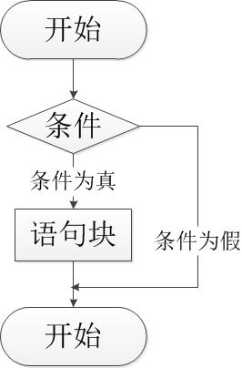
5.2 选择结构
5.2.1：单选结构
if <条件1>：
<语句块1>
语法：通过关系运算和逻辑运算的结果决定是否执行语句块，当条件为真则执行语句块，当条件为假则跳过语句块
牢记“冒号”，“缩进”，“对齐” 三原则！

Slide 4
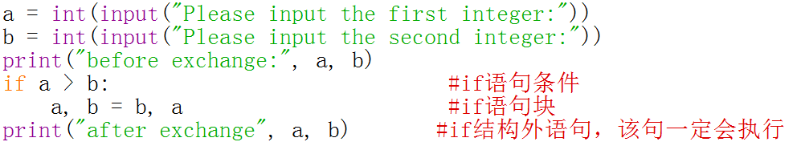
例题5.1：比较大小
要求用户输入两个数字，按照升序将这两个数字输出。
知识点：语句a,b=b,a可以实现变量a和b数值的交换。

Slide 5
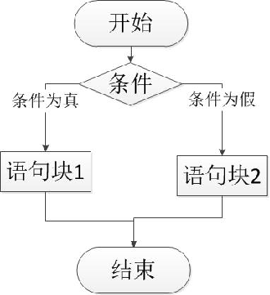
5.2 选择结构
5.2.2：双选结构
if <条件1>：
<语句块1>
else:
<语句块2>
语法：当if 条件满足时执行if后的语句块1，否则执行else后的语句块2

Slide 6
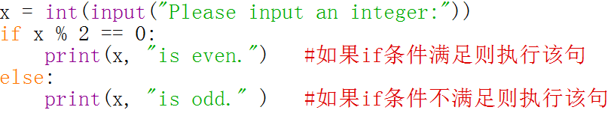
例题5.2：奇偶数判断
要求用户输入一个数字，判断该数字的奇偶性。

Slide 7
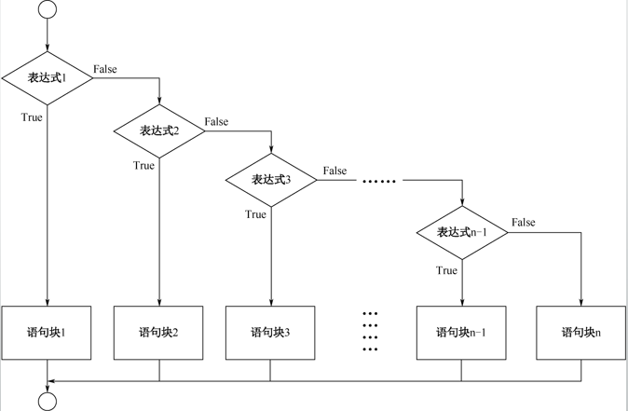
5.2 选择结构
5.2.3：多选结构
if <条件1>：
<语句块1>
elif <条件2>：
<语句块2>
….
else:
<语句块n>
语法：当条件1为真则执行if后的语句块1，当条件2为真则执行语句块2，…，否则执行else后的语句块n。

Slide 8
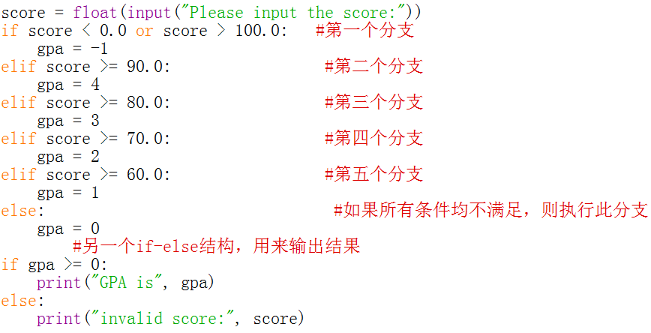
例题5.3：将百分制的成绩转换成绩点
（90~100 ：4，80~89：3，70~79：2，60~69:1，0~59：0）

Slide 9
5.2 选择结构
5.2.3 选择结构的嵌套
在选择结构的语句块中包含另一个选择结构。
if<条件>：
if<条件>：
<语句1>
elif<条件>：
<语句2>
else:
<语句3>
这是一个语句块，可以写任何功能的程序，插入一个选择结构也无可厚非

Slide 10
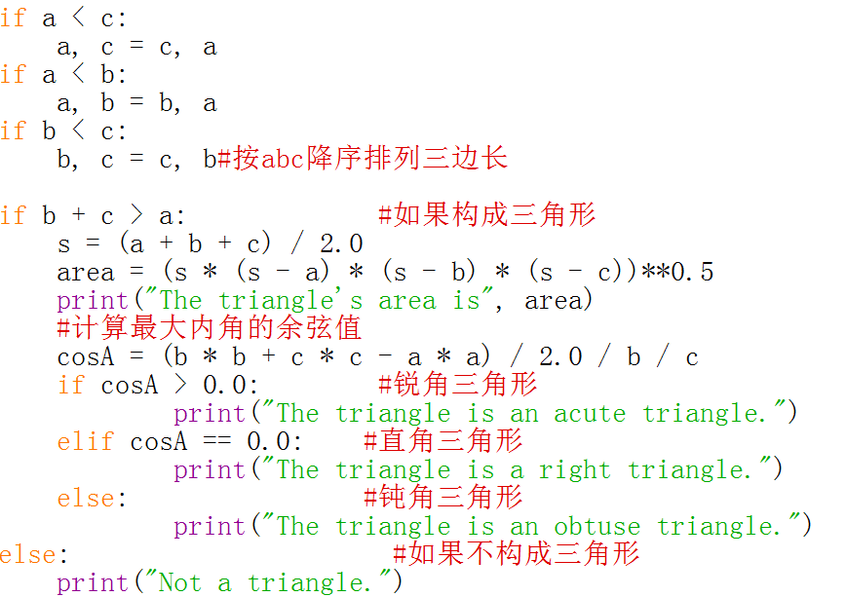
例题5.4：三角形类型
用户输入三角形的边长，判断能否组成三角形；如果能够组成三角形则输出三角形的面积，并判断三角形满足哪些类型（直角，钝角，锐角三角形） ？

Slide 11
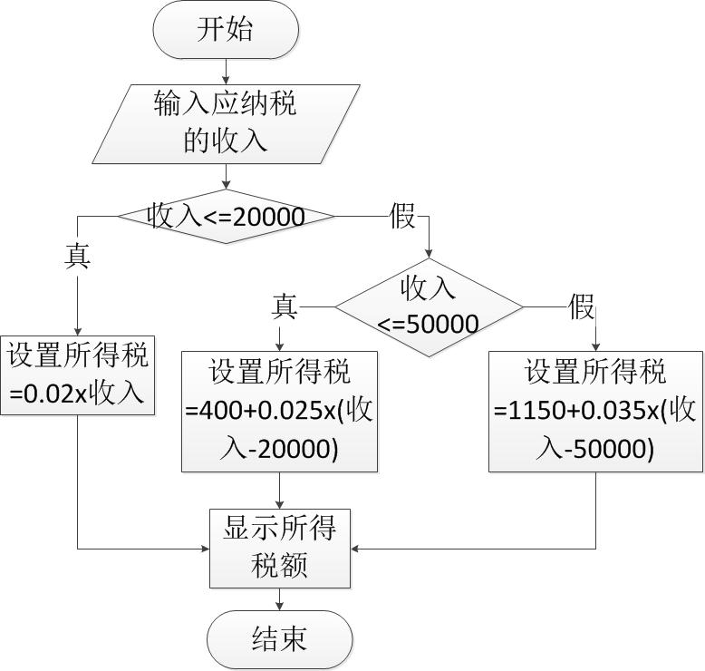
选择结构程序设计随堂练习（5-10分钟）

Slide 12
5.3循环结构
循环结构是控制一个语句块重复执行的结构。
while循环：通过某个条件的真与假来控制循环
for循环 ：将循环内的语句块重复执行特定的次数来控制循环
1
2
3
4
5

Slide 13
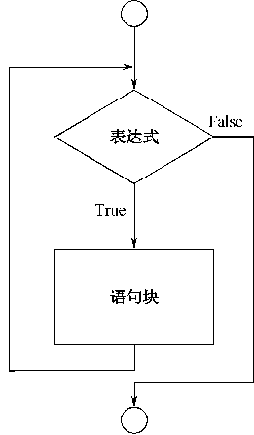
5.3循环结构
5.3.1：while循环
while循环：
while 表达式:
语句块
语法：while为关键字，后边的表达式将返回一个布尔值或返回能转换为布尔值的对象。程序首先计算该表达式的值，如果表达式返回True，则执行语句块，然后程序跳转回while语句的第一行重新计算表达式的值，直到表达式返回False时跳出while循环，执行后面的语句。语句体每执行一次被称为这个循环的一次迭代。

Slide 14
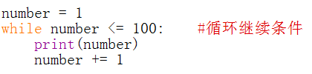
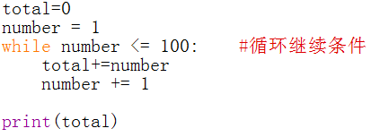
例题5.5：while循环示例
1：打印1~100的所有整数
2：计算1+2+3+…+98+99+100

Slide 15
3.3循环结构
3.3.1：for循环
计数器循环：
for循环：
for 变量 in 序列:
range函数：创建范围区间
for i in range(initialValue, endValue):
这种使用一个控制变量统计执行次数的循环。
语句块
语句块
range() 函数返回的是一个可迭代对象，可以用list函数将其转换为一个列表，包含从initialValue,到endValue - 1的整数！

Slide 16

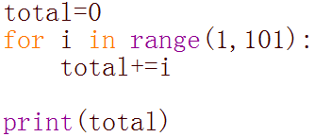
例题5.6: for循环练习
1：打印1~100的所有整数
2：计算1+2+3+…+98+99+100

Slide 17
循环结构随堂练习（10分钟）
1
计算1~1000范围内3的倍数和7的倍数的数字之和
2
水仙花数是一个 3 位数，它的每个位上的数字的 3次幂之和等于它本身(如: 1³ + 5³+ 3³ = 153)。求所有水仙花数

Slide 18
5.4 break,continue和pass与嵌套
break：
只能出现在while循环或for循环中。当程序执行到break语句时，将跳出整个循环结构而继续执行后面的语句。
continue：
只能出现在while循环或for循环中。当程序执行到continue语句时，将立即终止当前迭代，而开始下一次迭代。
pass：
什么都不做，保证代码格式的规范和完整性。

Slide 19
循环结构的嵌套
嵌套的含义是在循环结构中的语句块中仍然有循环。当break语句和continue语句出现在嵌套的循环结构中时，将只作用于最内层循环。
需要注意的是，循环嵌套所进行的指令数量是乘法上升的，这也意味着计算机运行该程序的时间也是乘法上升的。

Slide 20
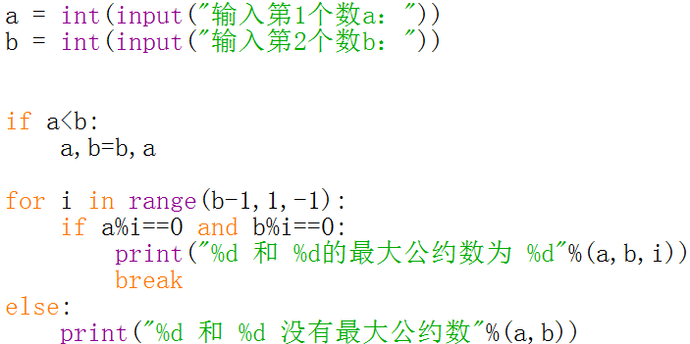
break示例：求最大公约数

Slide 21
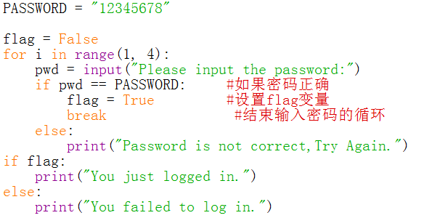
break示例：密码登陆，3次机会。

Slide 22
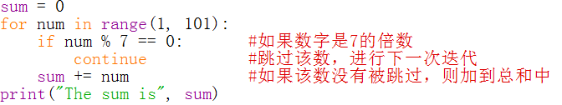
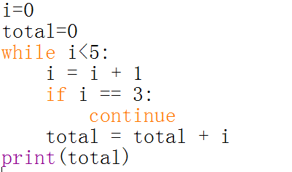
continue示例：1-100间不是7的倍数的数字之和
continue示例：分析如下代码运行的结果？

Slide 23
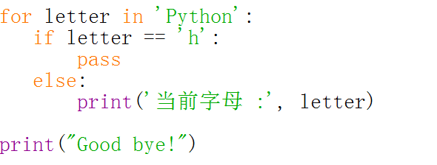
pass示例：输出字符串中的每个字符，h除外

Slide 24
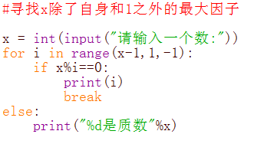
5.5 循环与else子句的搭配
在循环未经break打断的情况下，整个循环完成时执行else子句下的语句块
for循环替换为while循环后语法仍然成立！

Slide 25
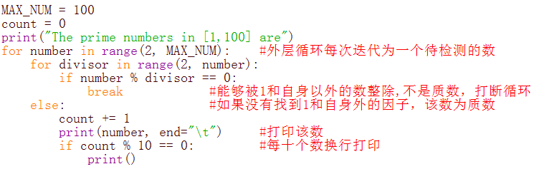
5.6 程序设计综合实训
1：输出100之内的所有质数，每行10个依次输出！

Slide 26
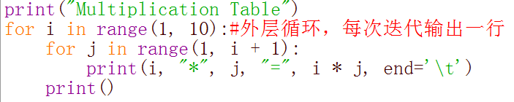
2：输出九九乘法表
print()函数end关键字参数默认为”\n”，修改为”\t”

Slide 27
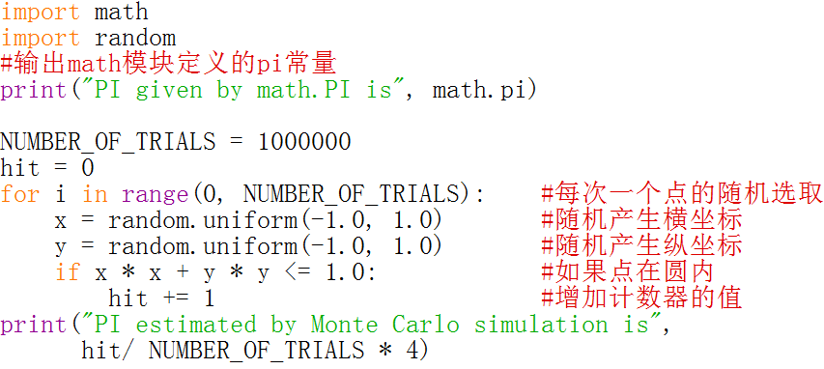
3：计算圆周率pi的近似值（蒙特卡罗）

Slide 28
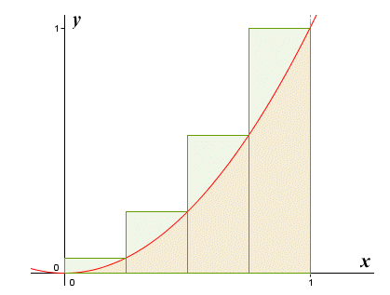
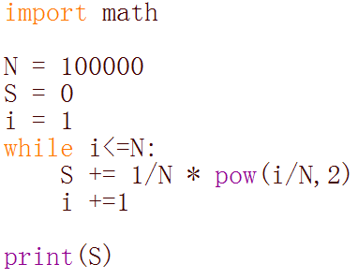
4：微积分：计算f(x)=pow(x,2)从0到1的积分（微元法）。

